Slide 1


ĐỒ ÁN CƠ SỞ NGÀNH
XÂY DỰNG WEBSITE QUẢN LÝ VÀ ĐẶT MUA BÁNH KEM TRỰC TUYẾN
GVHD: ThS. Nguyễn Ngọc Đan Thanh
Sinh viên thực hiện:
Họ và Tên: Phạm Thị Như Ý
MSSV: 110123205
Lớp: DA23TTD
1

Slide 2
NỘI DUNG
1
LÝ DO CHỌN ĐỀ TÀI
2
MỤC TIÊU NGHIÊN CỨU
4
3
HIỆN THỰC HÓA NGHIÊN CỨU
TỔNG QUAN & CƠ SỞ LÝ THUYẾT
5
KẾT QUẢ ĐẠT ĐƯỢC
6
KẾT LUẬN & HƯỚNG PHÁT TRIỂN
2

Slide 3
1. LÝ DO CHỌN ĐỀ TÀI
Nhu cầu đặt bánh kem trực tuyến cho các dịp lễ, kỷ niệm ngày càng tăng cao
Nhiều cửa hàng vẫn hoạt động theo hình thức truyền thống, thiếu hệ thống quản lý khoa học
Vận dụng kiến thức 2 năm học ở các học phần Thiết kế web và Cơ sở dữ liệu vào thực tiễn
3

Slide 4
2. MỤC TIÊU NGHIÊN CỨU
Xây dựng website hỗ trợ đặt bánh trực tuyến tiện lợi cho khách hàng
Hỗ trợ chủ cửa hàng quản lý sản phẩm và đơn hàng khoa học
Vận dụng HTML, CSS, Bootstrap, PHP và MySQL
4

Slide 5
3. TỔNG QUAN
& CƠ SỞ LÝ THUYẾT
5

Slide 6
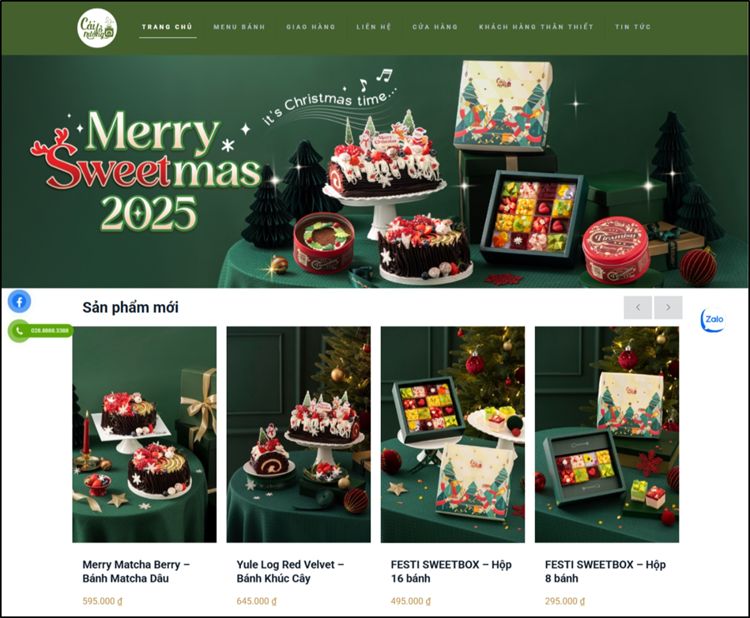
3.1. KHẢO SÁT HỆ THỐNG TƯƠNG TỰ
Ba hệ thống: Cái Lò Nướng, Củi Bakery và Anh Hòa Bakery.
Trang chủ của website
Cái Lò Nướng
Giao diện hiện đại, hình ảnh rõ nét
Bố cục đơn giản, dễ sử dụng
Hạn chế: Chưa hỗ trợ tùy chỉnh bánh
6

Slide 7
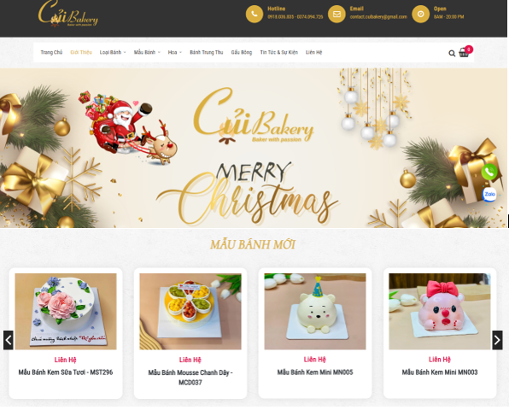
3.1. KHẢO SÁT HỆ THỐNG TƯƠNG TỰ
Ba hệ thống: Cái Lò Nướng, Củi Bakery và Anh Hòa Bakery.
Trang chủ của website Củi Bakery
Thiết kế thân thiện, màu sắc hài hòa
Phù hợp nhiều đối tượng khách hàng
Hạn chế: Thông tin sản phẩm chưa chi tiết
7

Slide 8
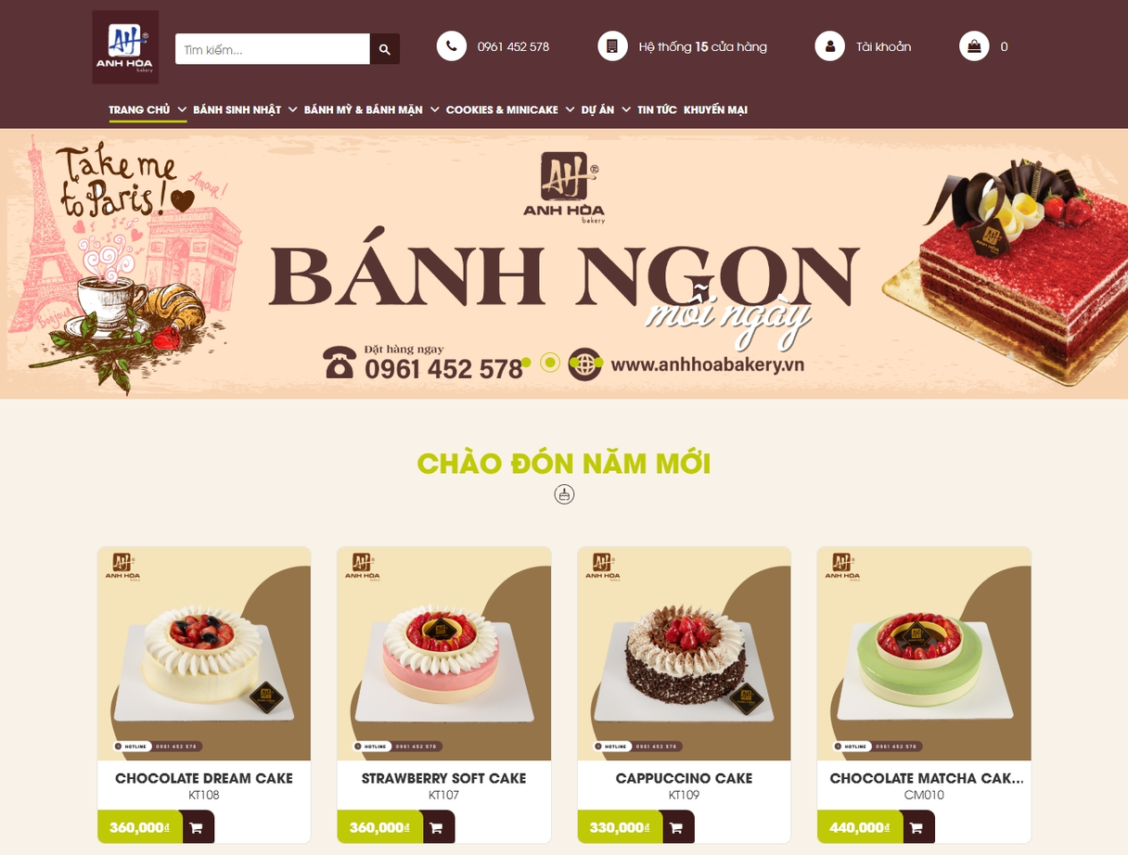
3.1. KHẢO SÁT HỆ THỐNG TƯƠNG TỰ
Ba hệ thống: Cái Lò Nướng, Củi Bakery và Anh Hòa Bakery.
Trang chủ của website Anh Hòa Bakery
Danh mục sản phẩm đa dạng
Quy trình đặt hàng rõ ràng
Hạn chế:
Giao diện nhiều thông tin
8

Slide 9
3.1. KHẢO SÁT HỆ THỐNG TƯƠNG TỰ
Giải pháp cho đồ án
Tối giản hóa: Ưu tiên quy trình đặt hàng sản phẩm nhanh gọn nhất có thể
Tập trung: Thiết kế giao diện rõ ràng, giúp khách hàng chốt đơn dễ dàng hơn
9

Slide 10

3.2. CÔNG NGHỆ GIAO DIỆN
HTML: Xây dựng cấu trúc trang
CSS & Bootstrap :
Thiết kế giao diện Responsive
JavaScript:
Tăng tính tương tác người dùng
10

Slide 11


3.3. CÔNG NGHỆ HỆ THỐNG
PHP
Ngôn ngữ lập trình xử lý phía máy chủ
MySQL
Hệ quản trị cơ sở dữ liệu để lưu trữ thông tin sản phẩm, đơn hàng
11

Slide 12




3.4. CÔNG CỤ HỖ TRỢ PHÁT TRIỂN
XAMPP
GitHub
Canva
Tạo
môi trường máy chủ cục bộ
Quản lý
mã nguồn
Thiết kế banner và hình ảnh cho website
Trình
soạn thảo mã nguồn
12

Slide 13
4. HIỆN THỰC HÓA NGHIÊN CỨU
13

Slide 14
4.1. ĐẶC TẢ YÊU CẦU HỆ THỐNG
STT | Tên yêu cầu | Khách hàng | Quản trị viên
1 | Xem sản phẩm | ✅
2 | Xem chi tiết sản phẩm | ✅
3 | Đặt hàng | ✅
4 | Quản lý sản phẩm |  | ✅
5 | Quản lý đơn hàng |  | ✅
6 | Quản lý danh mục |  | ✅
14

Slide 15
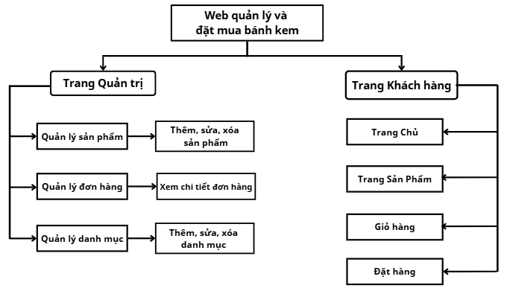
4.2. SƠ ĐỒ WEBSITE
15

Slide 16
5. KẾT QUẢ ĐẠT ĐƯỢC
16

Slide 17
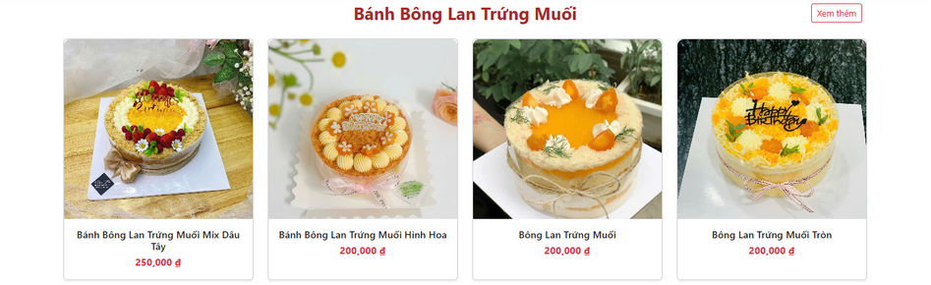
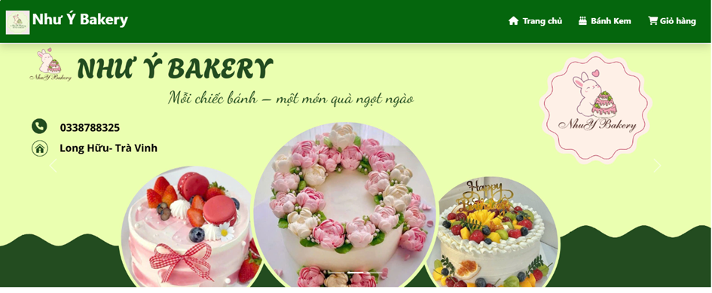
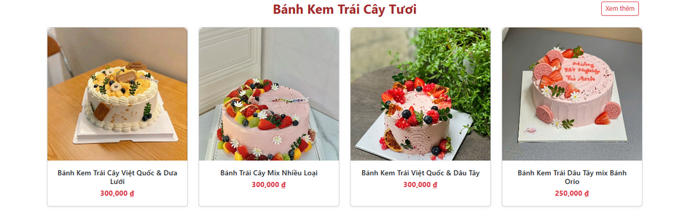
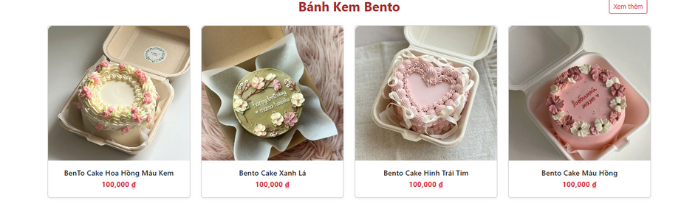
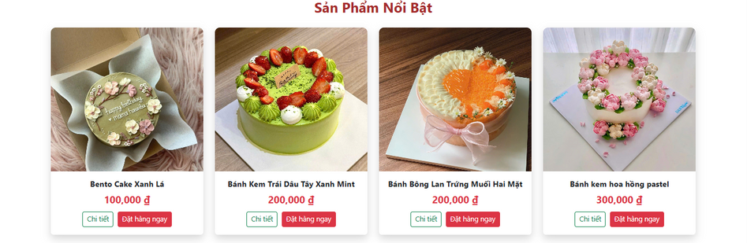
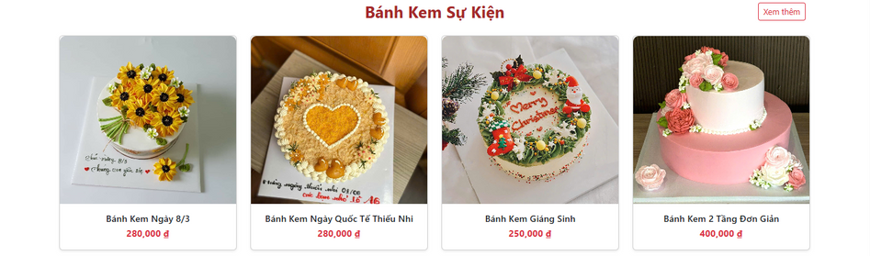
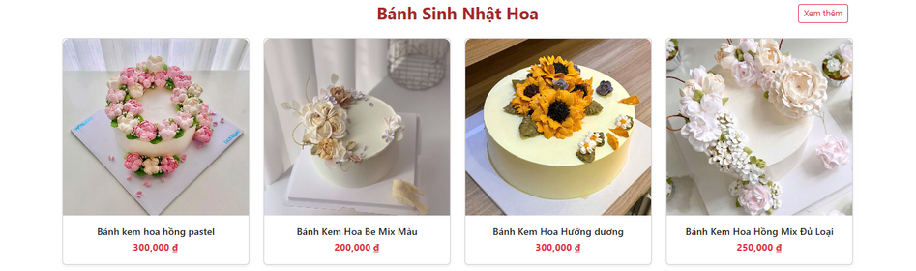
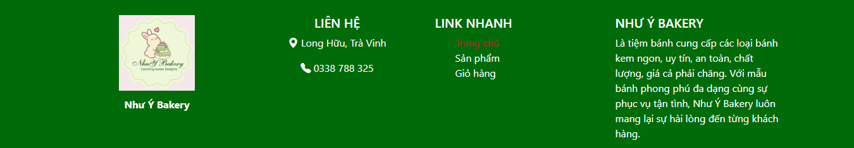
5. KẾT QUẢ ĐẠT ĐƯỢC
Giao diện trang chủ
17

Slide 18
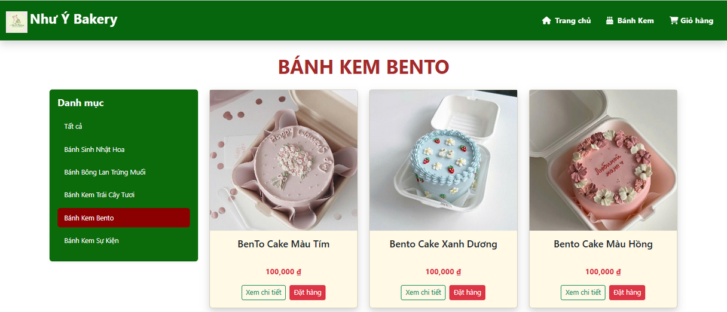
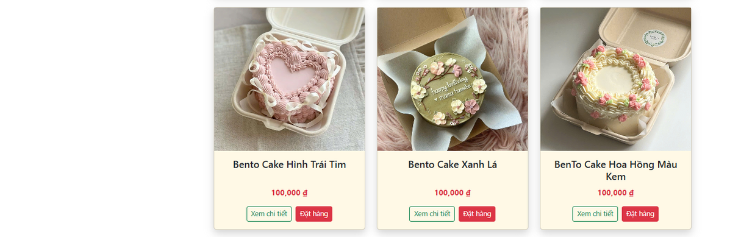
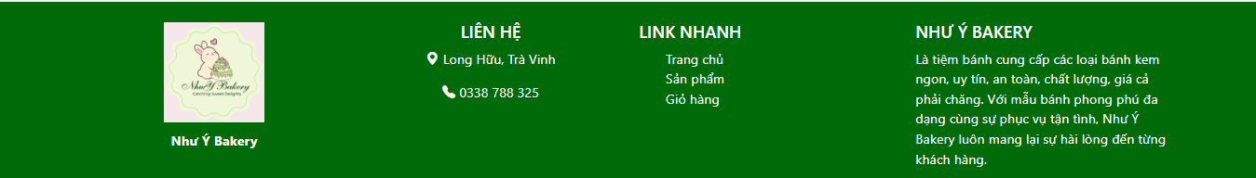
5. KẾT QUẢ ĐẠT ĐƯỢC
Giao diện
trang sản phẩm
lọc theo danh mục
18

Slide 19
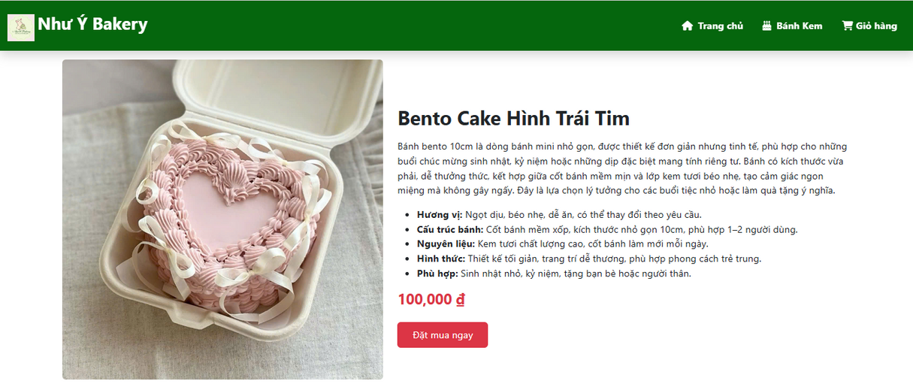
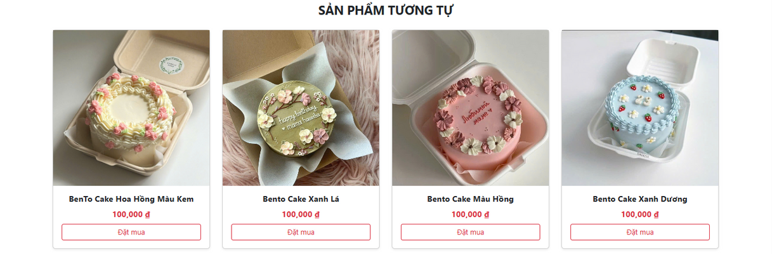
5. KẾT QUẢ ĐẠT ĐƯỢC
Giao diện trang
xem chi tiết sản phẩm
19

Slide 20
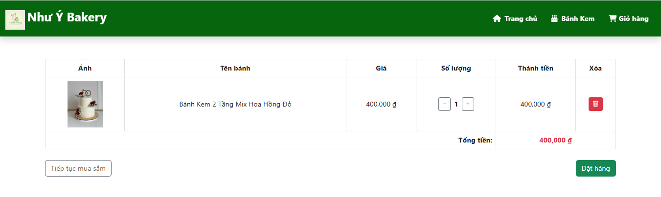
5. KẾT QUẢ ĐẠT ĐƯỢC
Giao diện trang giỏ hàng
20

Slide 21
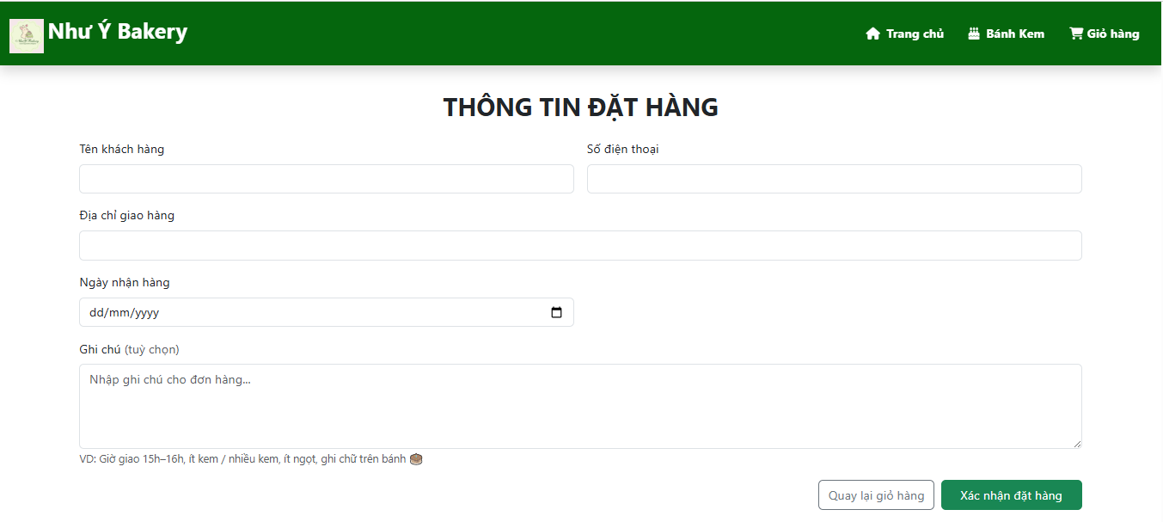
5. KẾT QUẢ ĐẠT ĐƯỢC
Giao diện trang đặt hàng
21

Slide 22
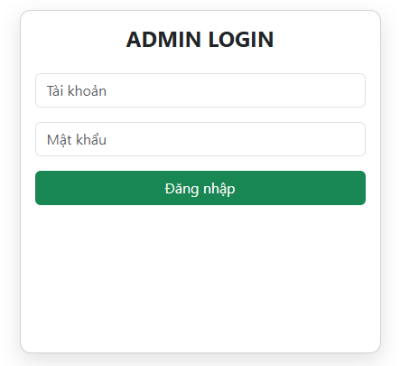
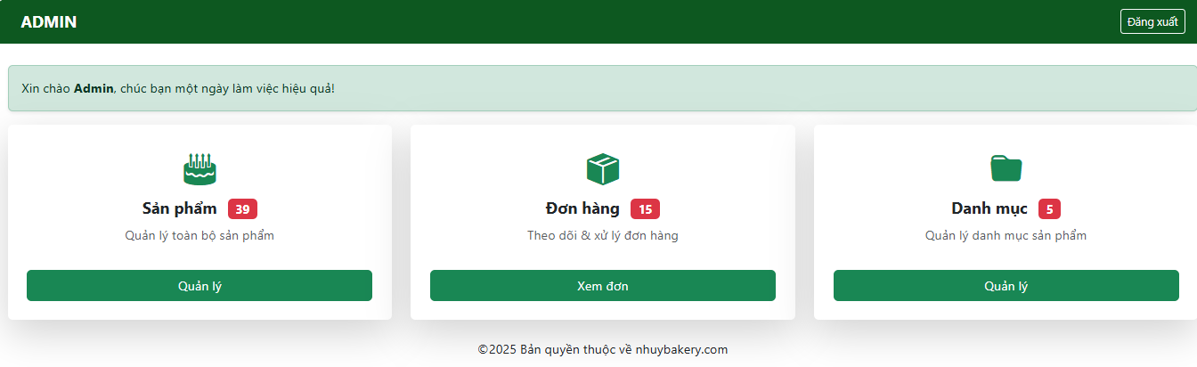
5. KẾT QUẢ ĐẠT ĐƯỢC
Giao diện
trang đăng nhập admin
Giao diện
trang chủ admin
22

Slide 23
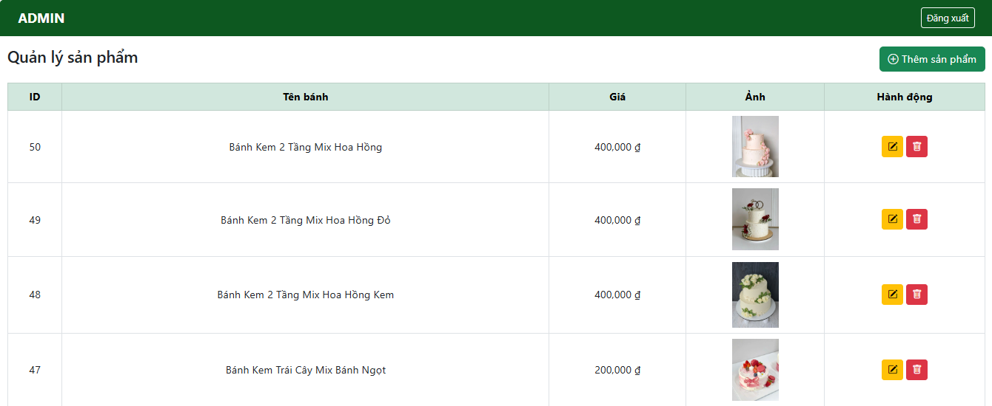
5. KẾT QUẢ ĐẠT ĐƯỢC
Giao diện trang quản lý sản phẩm
23

Slide 24
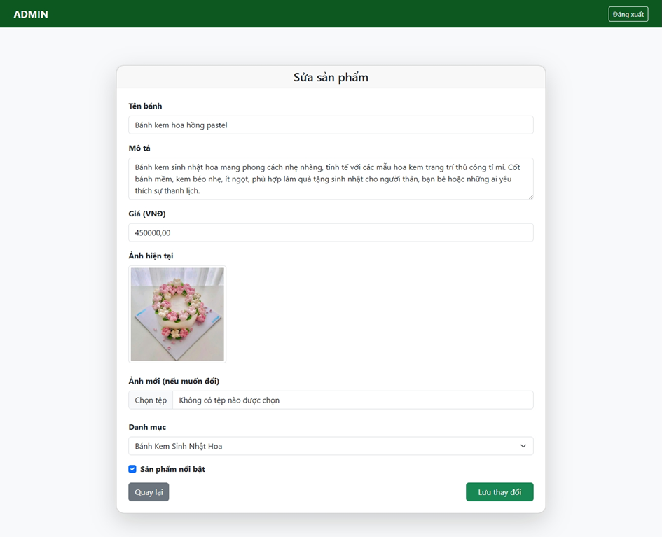
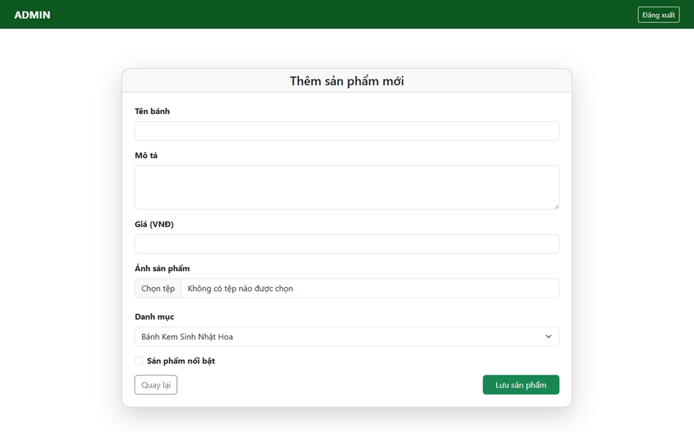
5. KẾT QUẢ ĐẠT ĐƯỢC
Giao diện Thêm & Sửa Sản phẩm
24

Slide 25
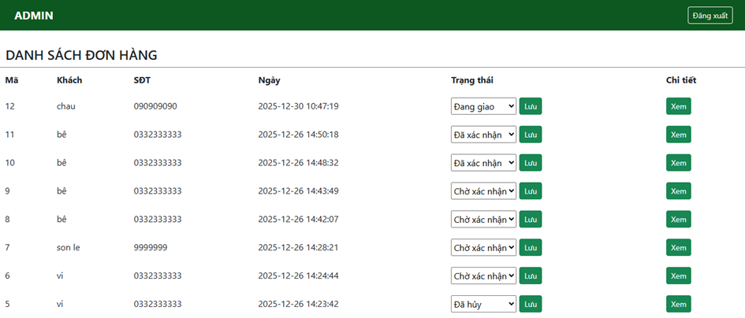
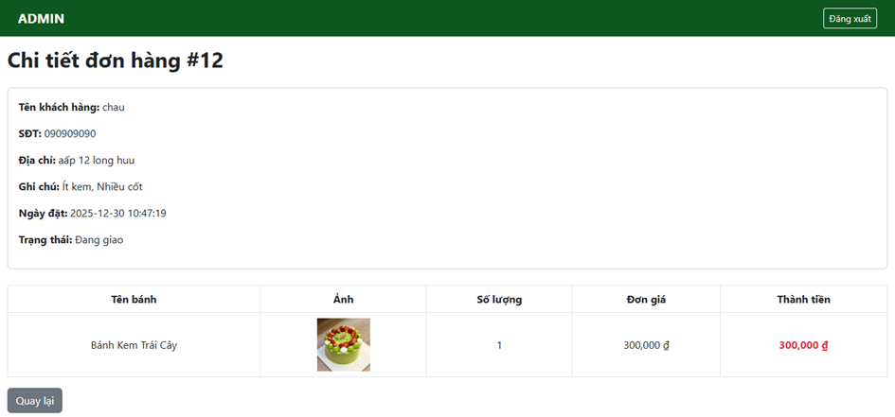
5. KẾT QUẢ ĐẠT ĐƯỢC
Giao diện quản lý giỏ hàng
Giao diện
xem chi tiết giỏ hàng
25

Slide 26
6. KẾT LUẬN &
HƯỚNG PHÁT TRIỂN
26

Slide 27
6.1. KẾT LUẬN
KẾT QUẢ
Hoàn thành một website cơ bản đáp ứng đủ yêu cầu đặt hàng và quản lý cơ bản
HẠN CHẾ
Chưa có thanh toán online
Chưa có chức năng đăng ký thành viên cho khách hàng
27

Slide 28
6.2. HƯỚNG PHÁT TRIỂN
Hệ thống người dùng:
Xây dựng chức năng Đăng ký/Đăng nhập dành cho khách hang để:
Lưu trữ thông tin cá nhân và địa chỉ giao hàng tự động
Theo dõi lịch sử đơn hàng và tình trạng xử lý đơn hàng
HƯỚNG PHÁT TRIỂN
Tích hợp thanh toán trực tuyến: Kết nối với các cổng thanh toán phổ biến như Momo, ZaloPay để tối ưu quy trình mua hàng
28

Slide 29
THANK YOU
29

Slide 30
ĐỒ ÁN CƠ SỞ NGÀNH
XÂY DỰNG WEBSITE QUẢN LÝ VÀ ĐẶT MUA BÁNH KEM TRỰC TUYẾN
GVHD: ThS. Nguyễn Ngọc Đan Thanh
Sinh viên thực hiện:
Họ và Tên: Phạm Thị Như Ý
MSSV: 110123205
Lớp: DA23TTD
30

